Slide 1
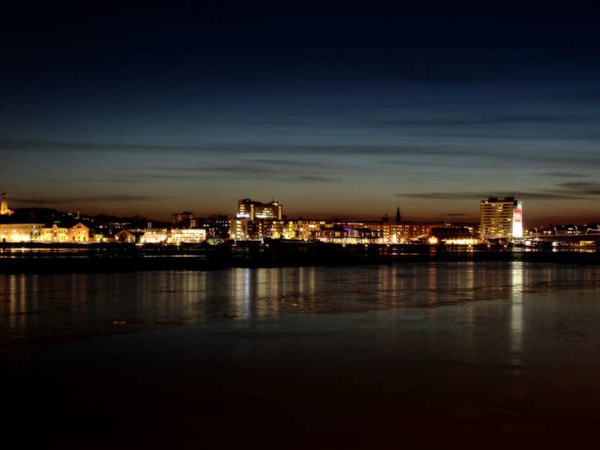
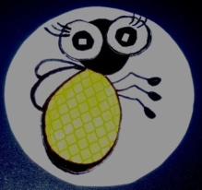
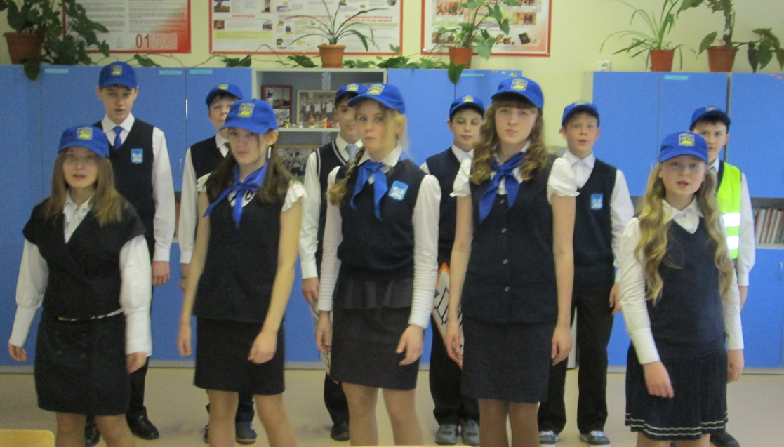
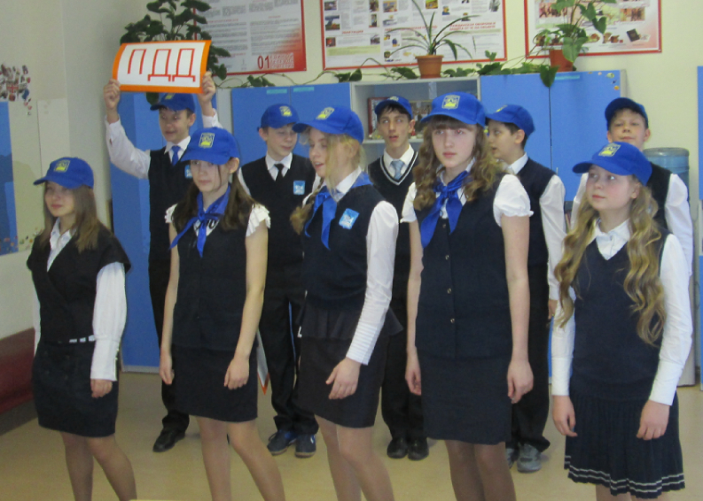
Отряд Юных Инспекторов Движения «Светлячки»
7а класса
выступили на районном конкурсе агитбригад «Засветись!»
Наибольшее количество происшествий с участием пешеходов происходит в темное время суток!
Световозвращатель – это специальное устройство для пешеходов, которое ярко светится в темное время суток в свете фар автомобилей!

Slide 2
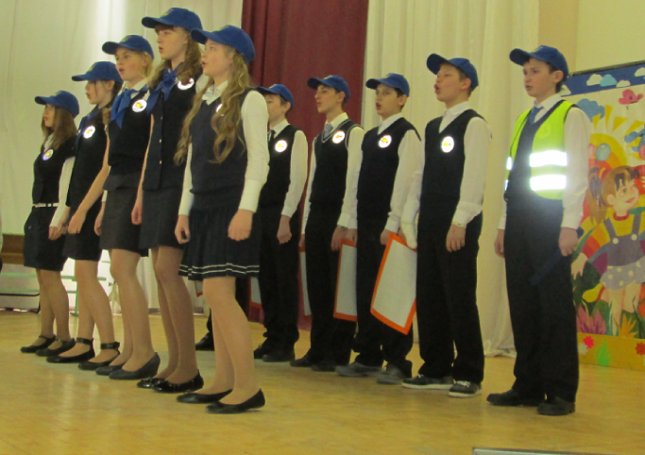
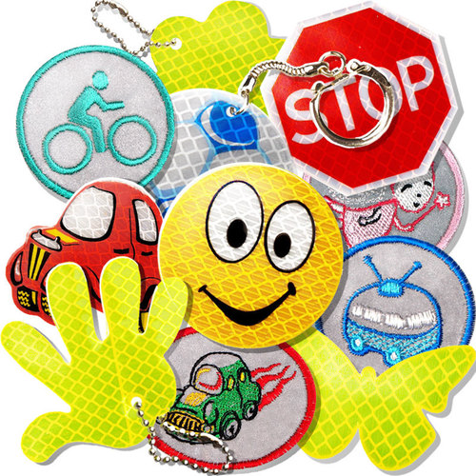
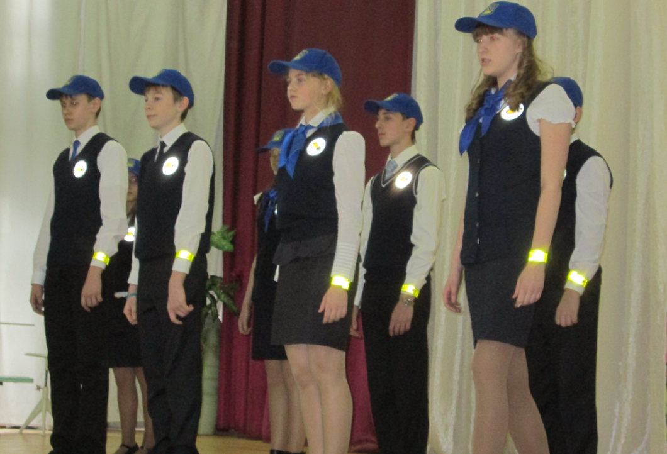
Световозвращатели способствуют предотвращению дорожно-транспортных происшествий с участием пешеходов!
Световозвращатели способствуют предотвращению дорожно-транспортных происшествий с участием пешеходов!
Световозвращатели способствуют предотвращению дорожно-транспортных происшествий с участием пешеходов!
Световозвращатели способствуют предотвращению
дорожно-транспортных происшествий с участием пешеходов!

Slide 3
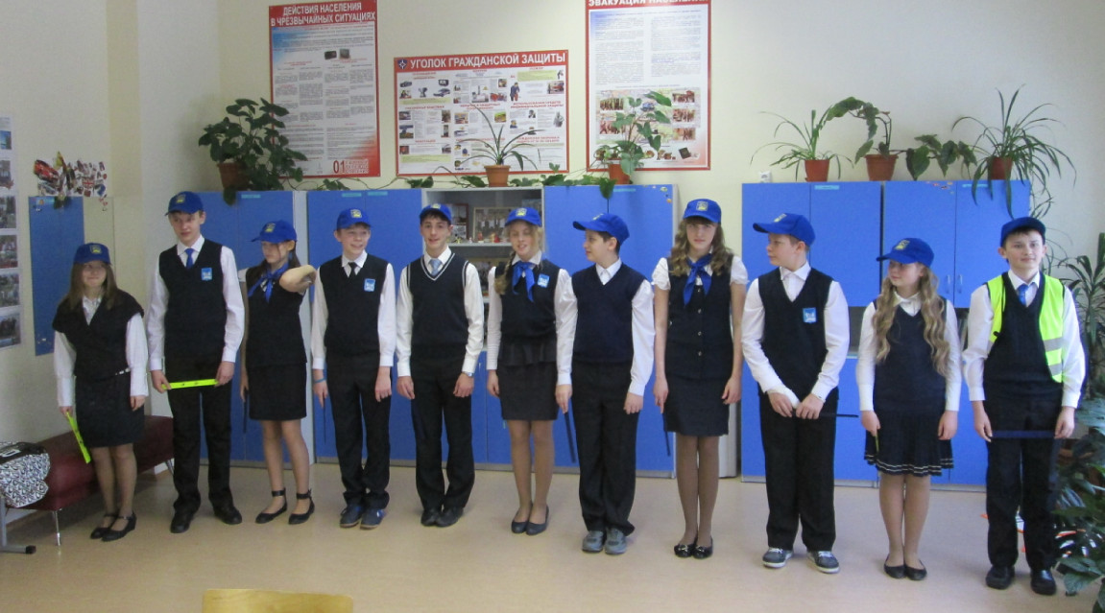
Командир ЮИД: Антон Максимов
Егор Макаров, Ксения Юдина, Соня Лебедева, Катя Головщикова, Катя Крохина, Саша Матанцева, Эдик Ханов, Эрик Бауэр, Никита Козачок, Влад Губайдулин,
Руководители: Каргаева Александра Валерьевна, Колезнева Анна Сергеевна

Slide 4
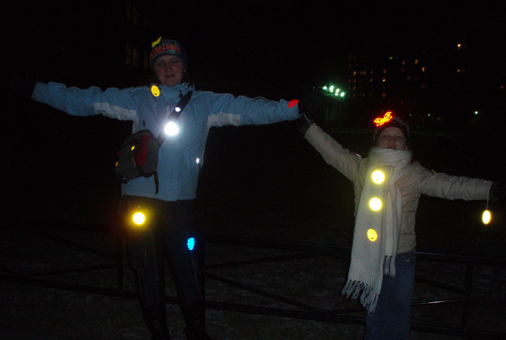
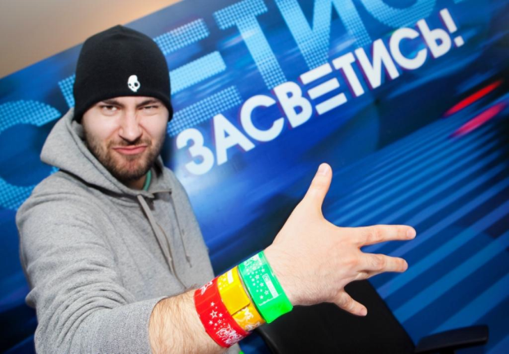
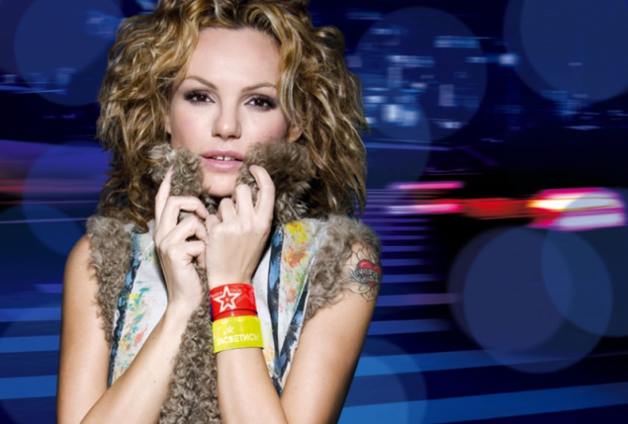
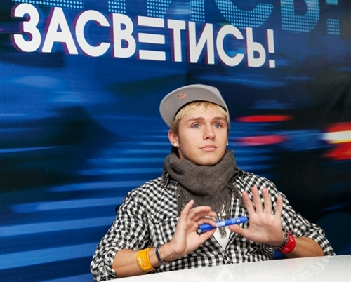
Пора засветиться!

Slide 5
